Slide 1
ĐỒ ÁN THỰC TẾ KHOA HỌC DỮ LIỆU
ỨNG DỤNG HỌC SÂU & TRÍ TUỆ NHÂN TẠO CÓ THỂ GIẢI THÍCH
TRONG PHÁT HIỆN, PHÂN LOẠI KHỐI U NÃO TRÊN ẢNH MRI
BrainTumorAI — EfficientNetB0 / DenseNet121 & Grad-CAM
Môn học: Đồ án thực tế Khoa học Dữ liệu
Mã lớp: 010412710702 Giảng viên hướng dẫn: TS.Trần Thế Vinh
Nhóm : 3
TP. Hồ Chí Minh, ngày 18 tháng 07 năm 2026

Slide 2

00
Thành viên nhóm thực hiện
01
02
03
Huỳnh Thế Hy
Bùi Cao Tự
Tạ Nguyễn Quốc Triệu
MSSV: 051205009083
MSSV: 052205014948
MSSV: 051205004949
Tiến độ hoàn thành: 100%
Tiến độ hoàn thành: 100%
Tiến độ hoàn thành: 100%
02

Slide 3
Nội dung trình bày
Mở đầu
Phân tích & Thiết kế
Triển khai hệ thống
Kết luận
MĐ
02
04
06
Vấn đề & mục tiêu nghiên cứu
Pipeline hệ thống · Dataset
API · Web Demo · Docker
Tổng kết đề tài
01
03
05
Cơ sở lý thuyết
Huấn luyện & Đánh giá
Đánh giá & Hướng phát triển
CNN · Transfer Learning · Grad-CAM
EfficientNetB0 vs DenseNet121
Hạn chế · Khuyến nghị
03

Slide 4
MĐ
Mở đầu
Vì sao chọn đề tài này?
Vì sao chọn đề tài?
Mục tiêu cụ thể
Chẩn đoán u não dựa vào bác sĩ đọc ảnh MRI: tốn thời gian, đòi hỏi chuyên môn cao, tiềm ẩn sai số chủ quan.
Deep Learning (CNN) hỗ trợ sàng lọc, phân loại u não với độ chính xác cao.
Rào cản lớn nhất trong y tế: tính “hộp đen” — bác sĩ không biết mô hình “nhìn” vào đâu.
Grad-CAM (XAI) trực quan hoá vùng ảnh quyết định → tăng độ tin cậy khi triển khai.
1
Xây dựng pipeline xử lý & phân tích khám phá dữ liệu (EDA) cho ảnh MRI não.
2
Huấn luyện, so sánh 2 kiến trúc CNN theo chiến lược 2-phase transfer learning.
3
Đánh giá bằng Accuracy, Precision, Recall, F1, AUC-ROC trên tập test độc lập.
4
Tích hợp Grad-CAM để tăng tính minh bạch (Explainability).
5
Triển khai Backend (FastAPI) + Frontend (Next.js) thành sản phẩm demo.
04

Slide 5
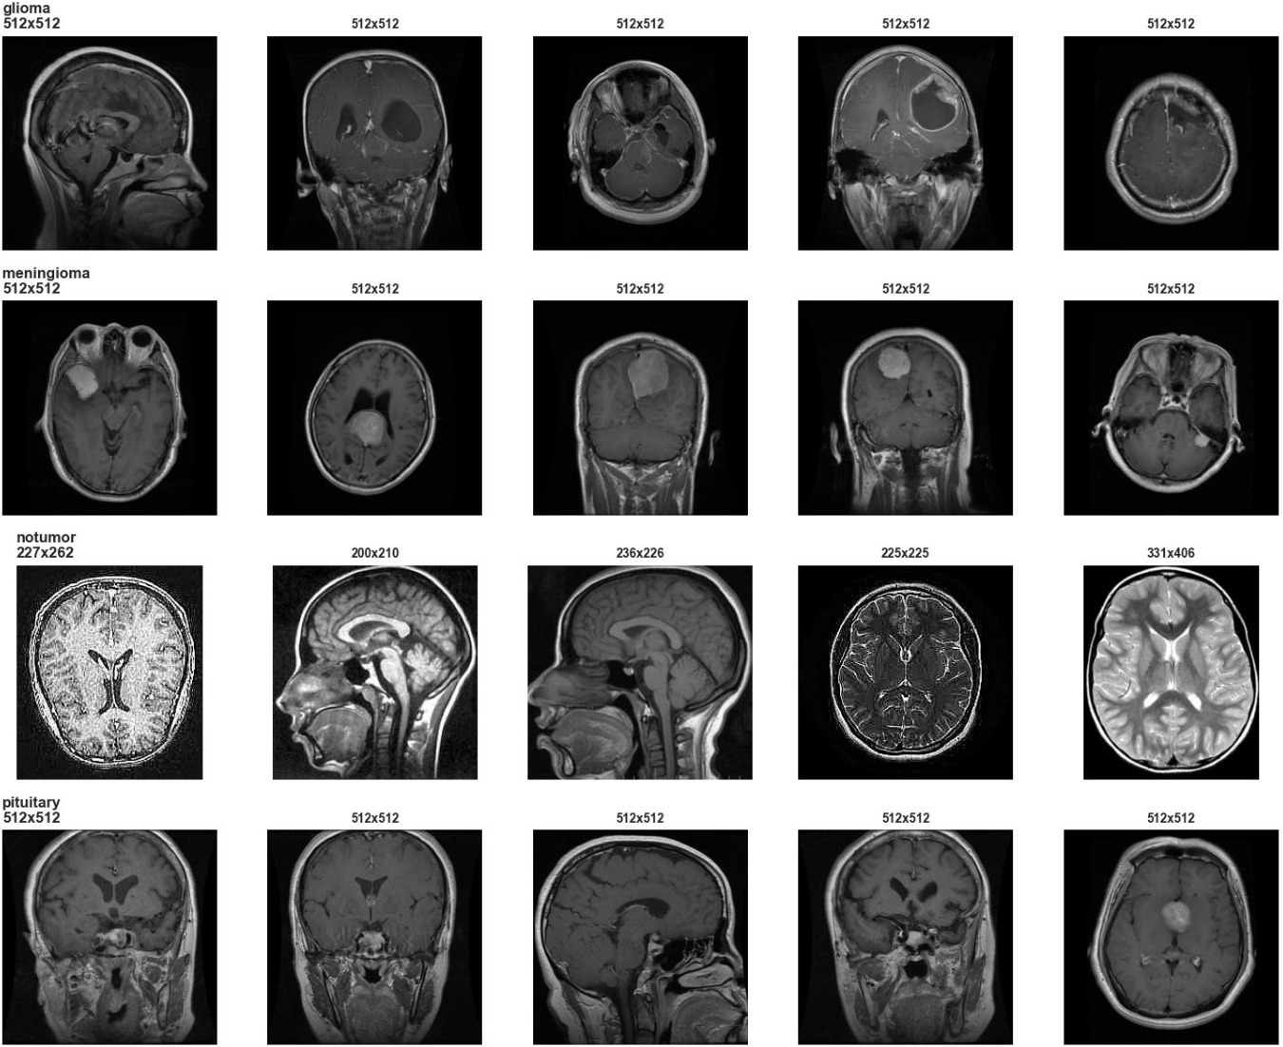
MĐ
MĐ
Mở đầu
Đối tượng nghiên cứu — 4 lớp phân loại
Cho một ảnh MRI não → dự đoán 1 trong 4 lớp, sinh bản đồ Grad-CAM và hiển thị kết quả trên web.
Glioma
U thần kinh đệm — có thể ác tính cao
Meningioma
U màng não — thường lành tính, chậm
Pituitary
U tuyến yên — gây rối loạn nội tiết
No Tumor
Không có khối u — đối chứng âm tính
Cân bằng: 1.400 ảnh/lớp · nguồn Kaggle Brain Tumor MRI
Hình 2.5 — Ảnh MRI mẫu theo 4 lớp
05

Slide 6



01
CƠ SỞ LÝ THUYẾT
CNN & Học chuyển giao (Transfer Learning)
CNN (Convolutional Neural Network) trích xuất đặc trưng ảnh qua các lớp tích chập & pooling — nền tảng cho hầu hết bài toán thị giác máy tính, kể cả ảnh y tế. Transfer Learning tận dụng một mô hình đã pretrained trên ImageNet (1 triệu+ ảnh) làm điểm khởi đầu, giúp rút ngắn thời gian huấn luyện và giảm overfitting khi dữ liệu MRI có hạn.
Chiến lược Transfer Learning theo 2 giai đoạn (2-phase fine-tuning)
PHASE 1 — Warm-up
PHASE 2 — Fine-tuning
Đóng băng (freeze) toàn bộ backbone đã pretrained.
Chỉ huấn luyện lớp phân loại (classifier head) mới.
Learning rate cao: 1e-3, trong vài epoch ngắn.
Mở băng (unfreeze) toàn bộ mạng.
Huấn luyện lại với learning rate rất nhỏ:
1e-4 → 5e-5 → 2.5e-5, tối đa 35 epoch.
06

Slide 7

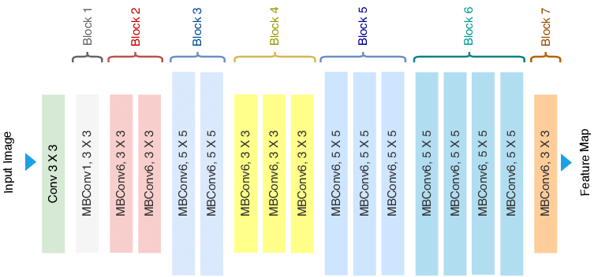
01
CƠ SỞ LÝ THUYẾT
Hai kiến trúc CNN được so sánh
EfficientNetB0
Tan & Le, 2019
Sử dụng compound scaling — mở rộng đồng thời và cân đối ba chiều: độ sâu (depth), độ rộng (width) và độ phân giải ảnh đầu vào (resolution), thay vì chỉ tăng riêng một chiều.
Là phiên bản nhỏ nhất họ EfficientNet (~5MB) nhưng vẫn đạt độ chính xác cạnh tranh, phù hợp triển khai production nhờ tốc độ suy luận nhanh.
Ưu thế: tốc độ suy luận nhanh hơn 9.4 lần
07

Slide 8
01
CƠ SỞ LÝ THUYẾT
Hai kiến trúc CNN được so sánh
EfficientNetB0
Sơ đồ kiến trúc theo stage
Stage | Operator | Repeats | Kernel | Stride | In channels | Out channels | Expansion
Stem | Conv2D | 1 | 3×3 | 2 | 3 | 32 | -
1 | MBConv1 | 1 | 3×3 | 1 | 32 | 16 | 1
2 | MBConv6 | 2 | 3×3 | 2 → 1 | 16 | 24 | 6
3 | MBConv6 | 2 | 5×5 | 2 → 1 | 24 | 40 | 6
4 | MBConv6 | 3 | 3×3 | 2 → 1 | 40 | 80 | 6
5 | MBConv6 | 3 | 5×5 | 1 | 80 | 112 | 6
6 | MBConv6 | 4 | 5×5 | 2 → 1 | 112 | 192 | 6
7 | MBConv6 | 1 | 3×3 | 1 | 192 | 320 | 6
Head | Conv1×1 + Pool + FC | 1 | 1×1 |  | 320 | 1280 | -
07

Slide 9
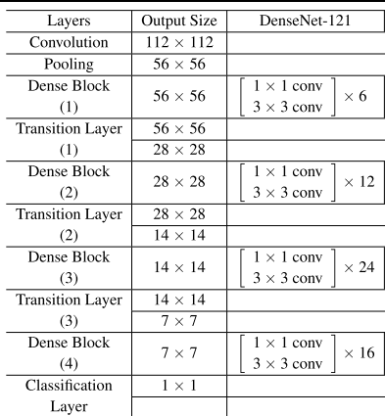

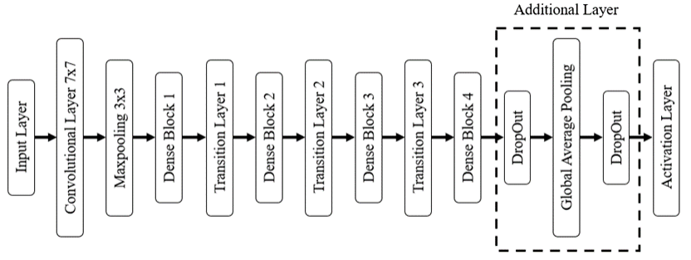
01
CƠ SỞ LÝ THUYẾT
Hai kiến trúc CNN được so sánh
DenseNet121
Huang et al., 2017
Mỗi lớp được kết nối trực tiếp với tất cả các lớp phía sau (dense connectivity) theo kiểu feed-forward dày đặc, tăng cường lan truyền đặc trưng và giảm vanishing gradient.
Dùng làm mô hình đối chiếu (benchmark), được đánh giá cao trong ảnh y tế nhờ khả năng trích xuất đặc trưng chi tiết.
Ưu thế: an toàn lâm sàng cao hơn (ít bỏ sót ca bệnh)
07

Slide 10

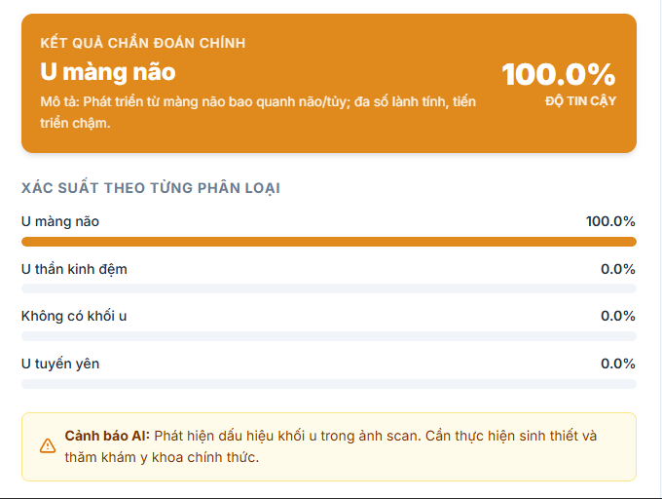
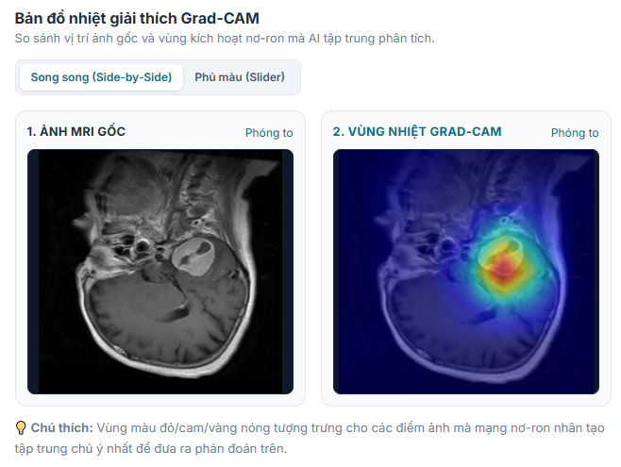

01
CƠ SỞ LÝ THUYẾT
Grad-CAM — Nhìn thấy điều mô hình “nhìn thấy”
Explainable AI (XAI)
Grad-CAM (Selvaraju và cộng sự, 2017) sử dụng gradient của lớp dự đoán mục tiêu, lan truyền ngược đến lớp tích chập cuối cùng, để tạo bản đồ nhiệt (heatmap) thể hiện mức độ quan trọng của từng vùng ảnh đối với quyết định phân loại.
Ý nghĩa lâm sàng
Ví dụ 1 — U thần kinh đệm (100%)
Ví dụ 2 — Bản đồ Grad-CAM
Giúp bác sĩ kiểm chứng trực quan liệu mô hình có thực sự tập trung vào vùng tổn thương hay đang “học vẹt” theo đặc trưng nhiễu — qua đó tăng độ tin cậy khi ứng dụng AI hỗ trợ chẩn đoán.
Hình 1.1 — Heatmap Grad-CAM thực tế trên ảnh MRI (trích từ giao diện demo hệ thống)
08

Slide 11

02
PHÂN TÍCH & THIẾT KẾ HỆ THỐNG
Phát biểu bài toán & yêu cầu hệ thống
Cho một ảnh MRI não đầu vào, hệ thống cần dự đoán ảnh thuộc 1 trong 4 lớp (glioma, meningioma, pituitary, notumor), đồng thời sinh bản đồ Grad-CAM minh hoạ vùng ảnh mô hình dựa vào để quyết định, và hiển thị toàn bộ kết quả trên giao diện web.
Yêu cầu chức năng (FR)
Yêu cầu phi chức năng (NFR)
FR-01
Tải ảnh MRI
Upload & xem trước ảnh
NFR-01
Hiệu năng
< 5 giây / ảnh
FR-02
Phân loại khối u
Dự đoán loại u + xác suất
NFR-02
Độ chính xác
Accuracy tổng thể ≥ 90%
FR-03
Giải thích dự đoán
Sinh bản đồ Grad-CAM
NFR-03
Khả năng sử dụng
Giao diện đơn giản, dễ thao tác
FR-04
Hiển thị kết quả
Ảnh, nhãn, độ tin cậy, heatmap
NFR-04
Khả năng mở rộng
Segmentation, Detection, dữ liệu mới
FR-05
Quản lý mô hình
Lưu & nạp lại trọng số
09

Slide 12





02
PHÂN TÍCH & THIẾT KẾ HỆ THỐNG
Pipeline hệ thống BrainTumorAI
Ảnh MRI
Tiền xử lý dữ liệu
Mô hình CNN
Input
Data Preprocessing
EfficientNetB0 / DenseNet121
(a) Phân loại khối u
(b) Grad-CAM
Class + xác suất
Bản đồ nhiệt vùng quyết định
Kết quả có thể giải thích — Ảnh + Xác suất + Heatmap
Web Dashboard
10

Slide 13
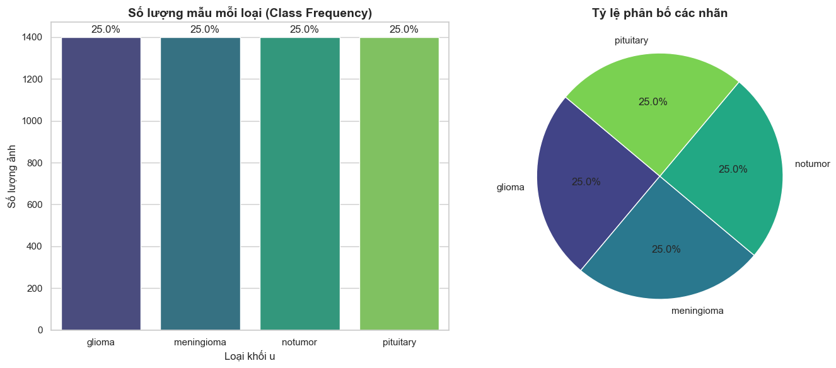
02
PHÂN TÍCH & THIẾT KẾ HỆ THỐNG
Bộ dữ liệu Brain Tumor MRI
7.200
Ảnh MRI gốc (Kaggle)
5.600
Ảnh train / validation
1.600
Ảnh kiểm thử độc lập
4 lớp
Cân bằng — 1.400 ảnh/lớp
80 / 20
Tỉ lệ Train / Validation
224×224
Kích thước resize đầu vào
Hình 2.2 — Phân bố số lượng ảnh theo từng lớp (hoàn toàn cân bằng 25% / lớp)
11

Slide 14
02
PHÂN TÍCH & THIẾT KẾ HỆ THỐNG
Tiền xử lý dữ liệu & Data Augmentation
Nhằm tăng khả năng tổng quát hoá và hạn chế overfitting trên tập dữ liệu y tế có kích thước hạn chế, các kỹ thuật augmentation sau được áp dụng trong huấn luyện:
Kỹ thuật
Tham số
Mục đích
Random Horizontal Flip
p = 0.5
Lật ngang ngẫu nhiên, tăng đa dạng góc nhìn
Random Rotation
±20°
Xoay ảnh ngẫu nhiên, mô phỏng sai lệch tư thế chụp
Color Jitter
brightness 0.2, contrast 0.2, saturation 0.1
Mô phỏng sai khác độ sáng / tương phản giữa các máy MRI
Random Affine
shear 10°, scale 0.9–1.1
Mô phỏng biến dạng hình học nhẹ
Random Erasing
p = 0.1
Che ngẫu nhiên vùng ảnh nhỏ, buộc học đặc trưng toàn diện
12

Slide 15
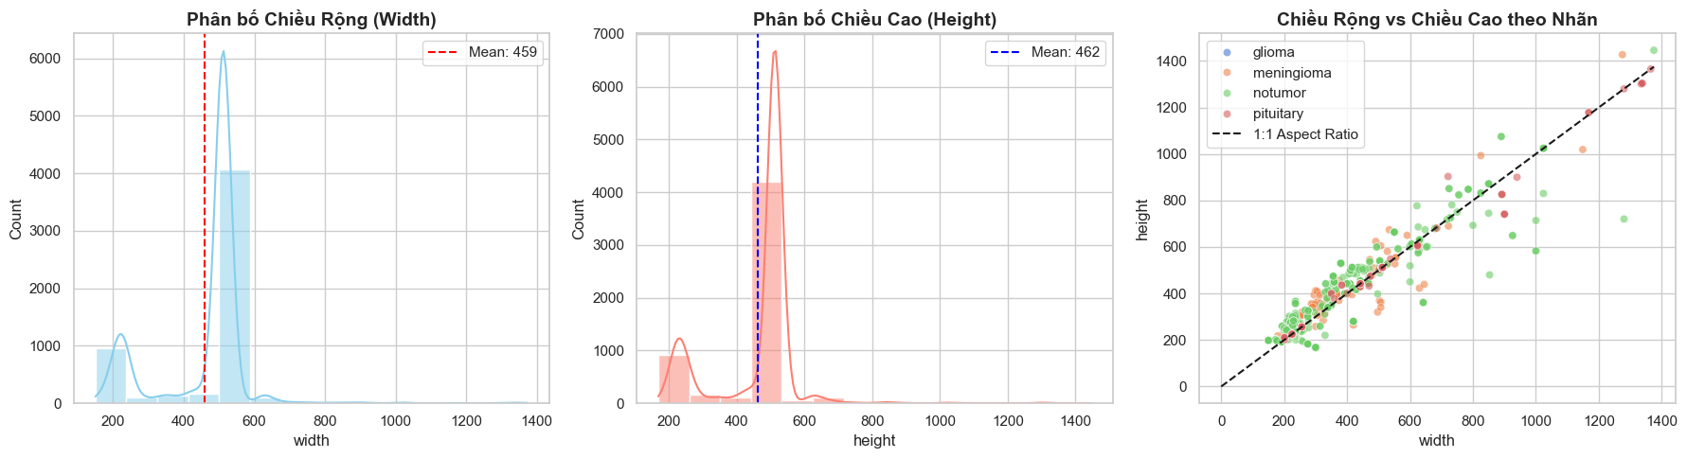
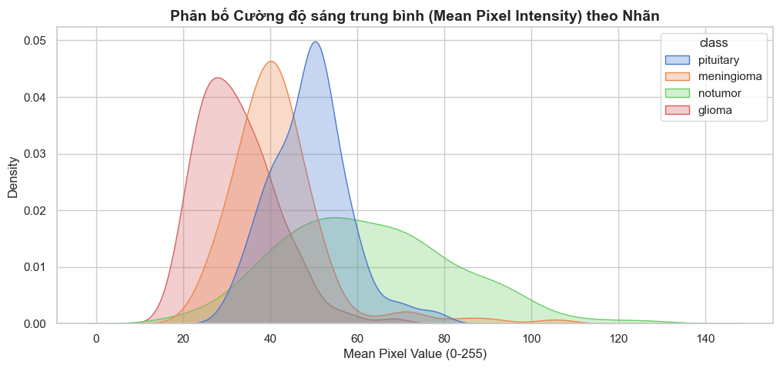
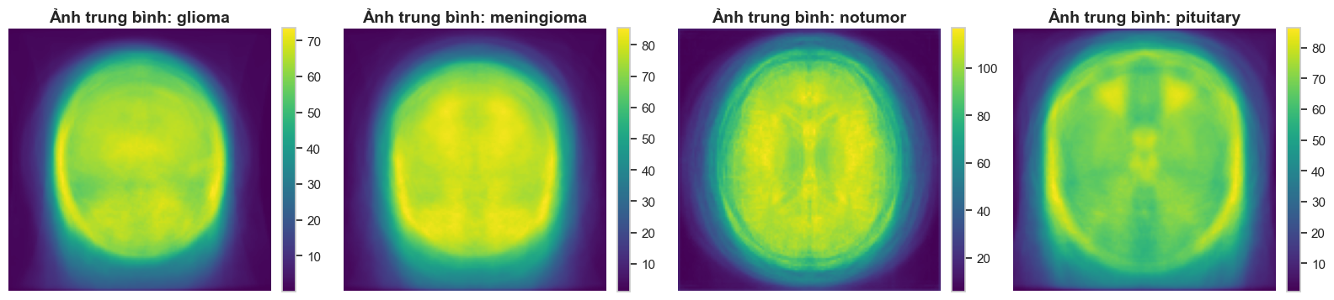
02
PHÂN TÍCH & THIẾT KẾ HỆ THỐNG
Phân tích khám phá dữ liệu (EDA)
Phát hiện chính
Glioma/meningioma nghiêng về vùng tối; pituitary sáng hơn.
Notumor có phân phối cường độ rộng nhất.
Khác biệt cường độ giữa lớp là đặc trưng hữu ích cho CNN.
Cơ sở cho Color Jitter khi augmentation.
Hình 2.3 — Phân bố kích thước ảnh (Width / Height) theo nhãn
Hình 2.6 — Ảnh trung bình theo từng lớp
Hình 2.4 — Phân bố cường độ sáng trung bình theo nhãn
13

Slide 16




03
HUẤN LUYỆN & ĐÁNH GIÁ MÔ HÌNH
Cấu hình huấn luyện
Cả hai mô hình được huấn luyện với cùng một cấu hình thực nghiệm để đảm bảo tính công bằng khi so sánh:
Phase 1 — Warm-up
Phase 2 — Fine-tuning
5 epoch · lr = 1e-3
tối đa 35 epoch · lr = 1e-4 → 5e-5 → 2.5e-5
Batch size
Weight decay
32
1e-4
LR Scheduler
Early Stopping
ReduceLROnPlateau — × 0.5 sau 3 epoch không cải thiện
patience = 7 epoch, khôi phục trọng số tốt nhất
Phần cứng huấn luyện
Random seed
CPU (tạm dừng 5s / epoch bảo vệ phần cứng)
42 — đảm bảo khả năng tái lập kết quả
14

Slide 17
03
HUẤN LUYỆN & ĐÁNH GIÁ MÔ HÌNH
Kết quả huấn luyện — Loss & Accuracy
Hình 3.1 — Training / Validation Loss & Accuracy qua các epoch
EfficientNetB0 Best Val Accuracy 98.75%
DenseNet121 Best Val Accuracy 99.46%
Epoch 11/35 · Early Stopping dừng ở epoch 18/35 · Val Loss 0.0450
Epoch 12/35 · đạt 80.98% ngay epoch 1 Phase 1 (Effi.Net: 50.00%) · Early Stopping ở 19/35
15

Slide 18
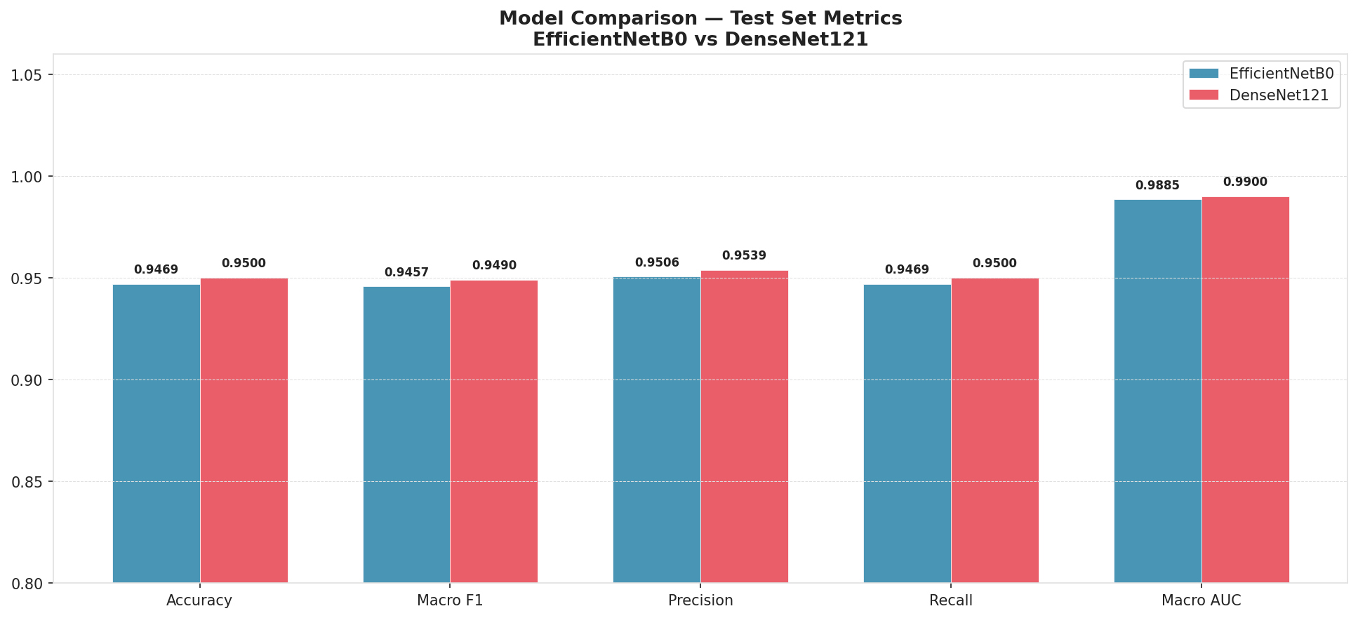
03
HUẤN LUYỆN & ĐÁNH GIÁ MÔ HÌNH
So sánh hiệu năng trên tập Test độc lập (1.600 ảnh)
Accuracy
Macro F1
Precision
Recall
Macro AUC
94.69%
94.57%
95.06%
94.69%
98.85%
EfficientNetB0
EfficientNetB0
EfficientNetB0
EfficientNetB0
EfficientNetB0
95.00%
94.90%
95.39%
95.00%
99.00%
DenseNet121
DenseNet121
DenseNet121
DenseNet121
DenseNet121
Thời gian suy luận (1.600 ảnh): EfficientNetB0 47.23s vs DenseNet121 442.39s → EfficientNetB0 nhanh hơn 9.4 lần
Hình 3.2 — So sánh Accuracy / Precision / Recall / F1 / AUC giữa hai mô hình
16

Slide 19
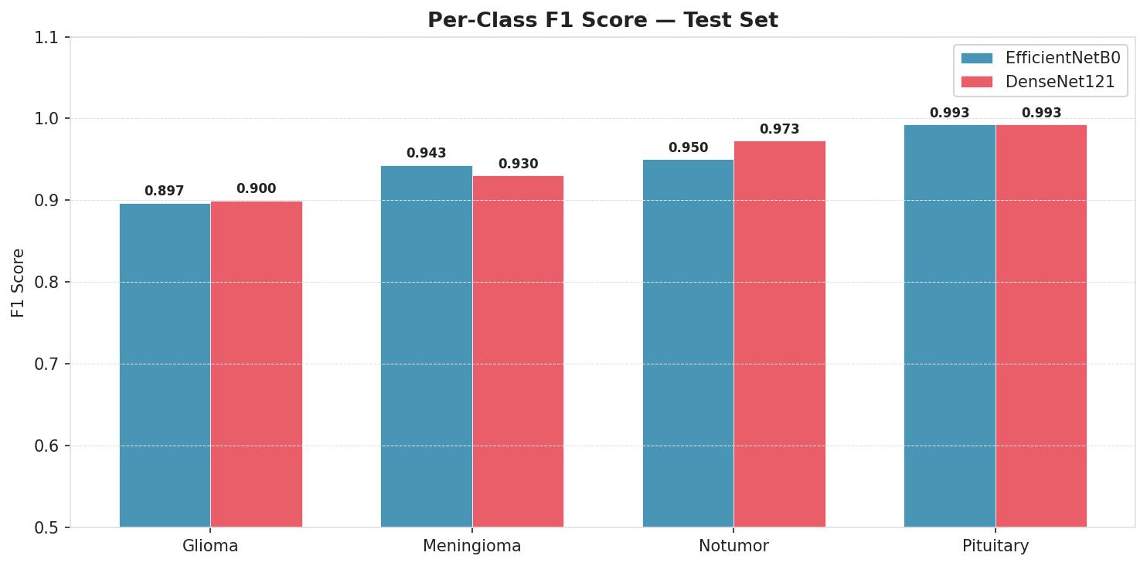
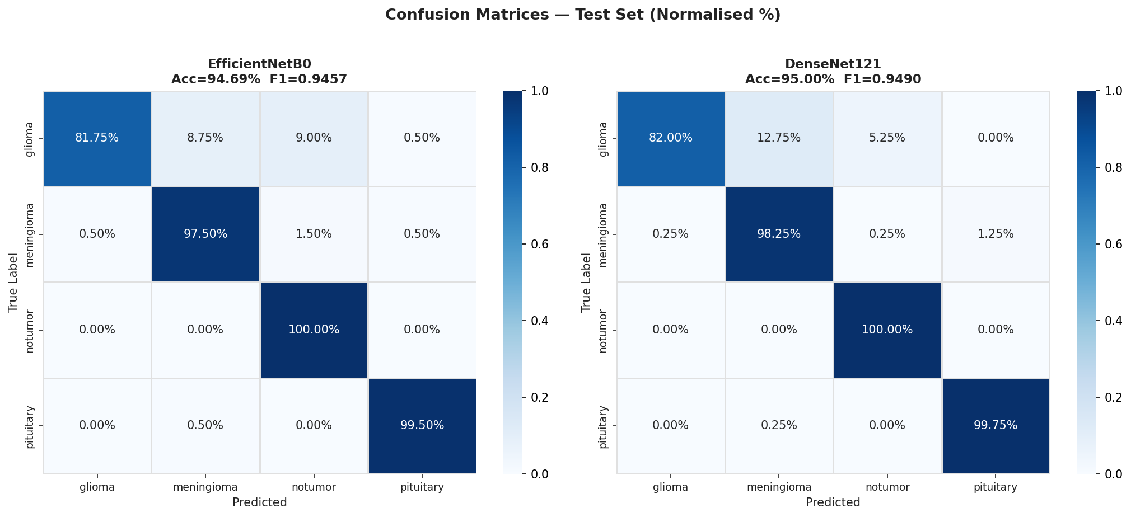
03
HUẤN LUYỆN & ĐÁNH GIÁ MÔ HÌNH
Phân tích lỗi theo từng lớp bệnh
Hình 3.3 — F1-score theo từng lớp
Hình 3.4 — Ma trận nhầm lẫn (Confusion Matrix)
Rủi ro lâm sàng cần lưu ý: Glioma có Precision cao (>99%) nhưng Recall chỉ ~82% — mô hình bỏ sót gần 1/5 số ca Glioma thực sự. Notumor có Recall 100% nhưng Precision thấp (90.5–94.8%) — một số bệnh nhân có khối u bị chẩn đoán nhầm thành “khoẻ mạnh”.
17

Slide 20
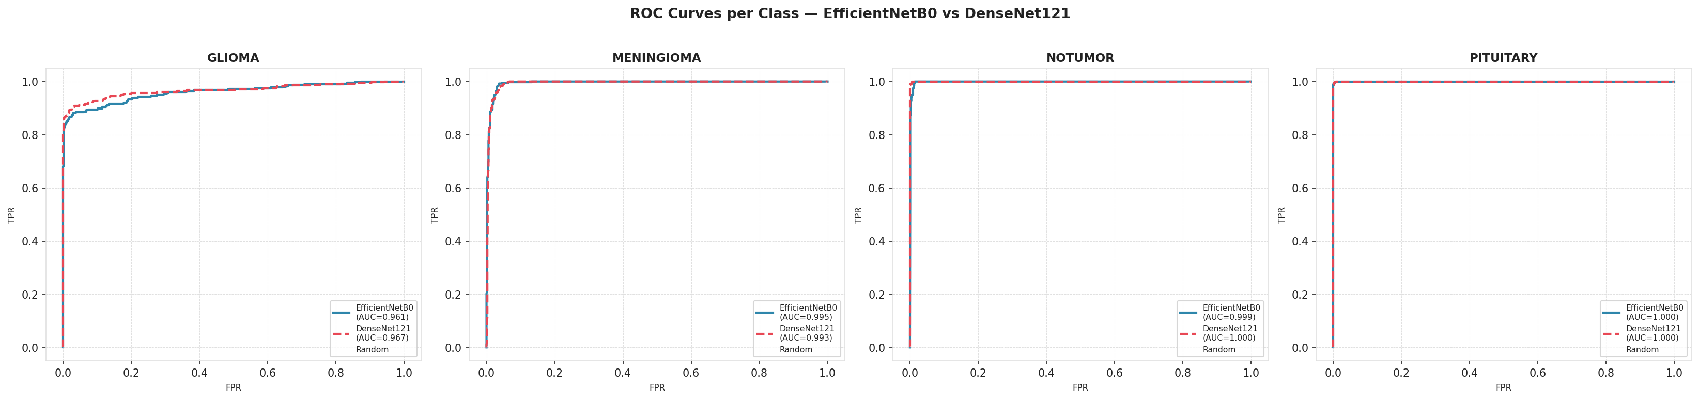
03
HUẤN LUYỆN & ĐÁNH GIÁ MÔ HÌNH
Đường cong ROC theo từng lớp
Hình 3.5 — ROC Curves per Class — EfficientNetB0 vs DenseNet121
Glioma
Meningioma
Notumor
Pituitary
AUC 0.961
AUC 0.967
AUC 0.995
AUC 0.993
AUC 0.999
AUC 1.000
AUC 1.000
AUC 1.000
18

Slide 21
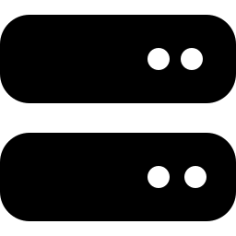

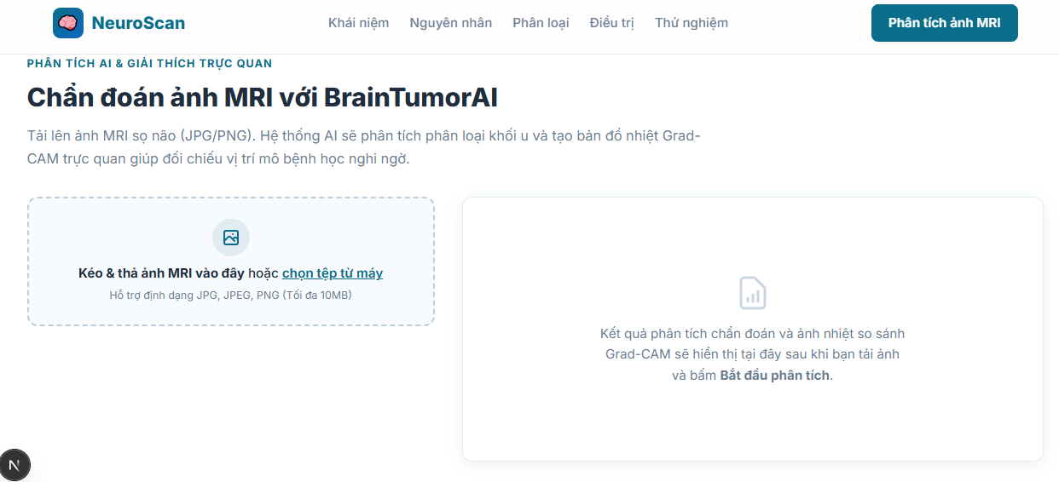
04
TRIỂN KHAI HỆ THỐNG
Từ mô hình đến sản phẩm demo
FastAPI Backend
Next.js Frontend
REST API — /predict trả nhãn, xác suất & Grad-CAM (Base64)
App Router + Tailwind CSS — upload, xem trước, hiển thị kết quả
Docker
Pytest
docker-compose — khởi chạy toàn bộ hệ thống bằng 1 lệnh
6 file kiểm thử tự động — bao phủ toàn bộ pipeline
Hình 4.1 — Giao diện phân tích ảnh MRI (NeuroScan Web Demo)
19

Slide 22

05
ĐÁNH GIÁ, THẢO LUẬN & HƯỚNG PHÁT TRIỂN
Điểm mạnh & Hạn chế cần lưu ý
Điểm mạnh
Hạn chế / Rủi ro lâm sàng
Chiến lược 2-phase transfer learning đúng chuẩn, ổn định.
Generalization gap Val → Test khoảng 4–4.5%.
Dữ liệu huấn luyện cân bằng tuyệt đối giữa 4 lớp.
Recall Glioma thấp (~82%) — dễ bỏ sót ca bệnh thật.
Macro AUC-ROC > 98.8% ở cả hai mô hình.
Precision Notumor thấp (90.5–94.8%) — có thể báo nhầm khối u.
Đánh giá nghiêm túc trên tập test độc lập (1.600 ảnh).
EfficientNetB0 bỏ lọt ~42 ca, DenseNet121 ~22 ca / 1.600 ảnh.
Tích hợp Explainable AI (Grad-CAM) hỗ trợ tin cậy lâm sàng.
DenseNet121 suy luận chậm hơn 9.4 lần (vẫn < 1s/ảnh).
Kiến trúc module hoá, có bộ kiểm thử (pytest) tự động.
20

Slide 23


05
ĐÁNH GIÁ, THẢO LUẬN & HƯỚNG PHÁT TRIỂN
Khuyến nghị mô hình & hướng phát triển
Khuyến nghị: Ưu tiên DenseNet121 cho triển khai thực tế — giảm gần một nửa số ca bỏ lọt khối u so với EfficientNetB0, trong khi đánh đổi tốc độ suy luận không đáng kể (0.28s so với 0.03s / ảnh).
Ưu tiên cao
Ưu tiên trung bình / thấp
Threshold tuning riêng cho lớp Glioma để tăng Recall.
K-Fold Cross Validation để đánh giá độ ổn định.
Áp dụng Focal Loss giải quyết mất cân bằng lỗi giữa các lớp.
Uncertainty Quantification cho từng dự đoán.
Test Time Augmentation (TTA) + Label Smoothing.
Mở rộng sang Segmentation / Object Detection.
Kiểm chứng ngoài (external validation) trên tập BraTS.
Ensemble hoặc Knowledge Distillation hai mô hình.
21

Slide 24


06
KẾT LUẬN
Tổng kết đề tài
Hệ thống BrainTumorAI đạt Test Accuracy 94.69–95.00% và Macro AUC-ROC vượt 98.8% — mức hiệu năng cạnh tranh với nhiều hệ thống production-grade giai đoạn 2023–2024, với sự đánh đổi rõ ràng giữa tốc độ suy luận (EfficientNetB0) và độ an toàn lâm sàng (DenseNet121).
Đây hiện là công cụ học thuật và hỗ trợ sàng lọc sơ bộ — không thay thế chẩn đoán chuyên khoa.
github.com/Thehy-IT/DS_filnal_Brain
Cảm ơn Thầy và các bạn đã lắng nghe!
22

